Slide 1
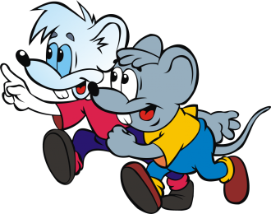

Slide 2
Правила игры
К каждому из героев мультфильма
«Кот Леопольд» присоединена карточка
со словарным словом.
Карточки движутся вместе с героями.
Вам нужно успеть найти нужные слова и кликнуть мышью по карточке. Если вы ответите неверно,
то слово «покраснеет».
Успехов в игре!

Slide 3
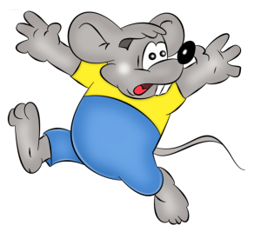
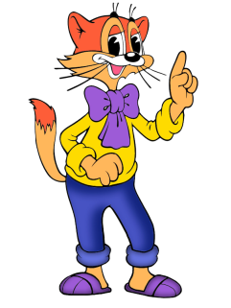
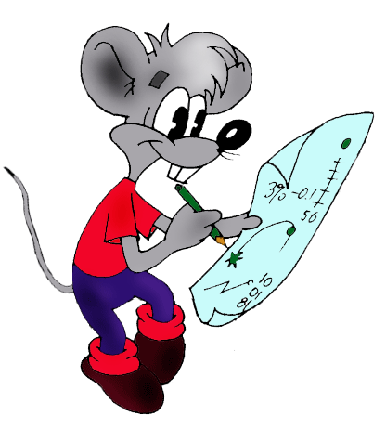
Какие слова пишутся с буквой Е?
медведь
м.дведь
помидор
пом.дор
пенал
п.нал

Slide 4
Какие слова пишутся с буквой И?
дежурный
д.журный
директор
д.ректор
ж.лище
жилище

Slide 5
Какие слова пишутся с буквой О?
доверие
д.верие
солдат
с.лдат
завод
з.вод

Slide 6
Какие слова пишутся с буквой А?
капуста
к.пуста
фойе
ф.йе
кв.ртира
квартира

Slide 7
Какие слова пишутся с буквой Ё?
чёрный
ч.рный
жёлтый
ж.лтый
хорош.
хорошо

Slide 8
Источники: Мыши Фон Мышь Мышь Кот Онлайн генерация надписей Логотип ТМ Аствацатуров Георгий Осипович – автор приёма

